Slide 1



Venezia 25 settembre 2025
Benvenuti
Relatore: Dr. Cristiano Bistoletti Jodo Italia
Notes:
Buongiorno / Benvenuti / Vi Ringrazio davvero per il tempo che ci dedicate oggi , qui al Museo dell’Alfa Romeo
Anche qui c’è un bel pezzo di storia del nostro Paese, storia di ingegno, operosità, lavoro
Bene, provo a darvi la chiave di lettura di questa nostra giornata

Slide 2
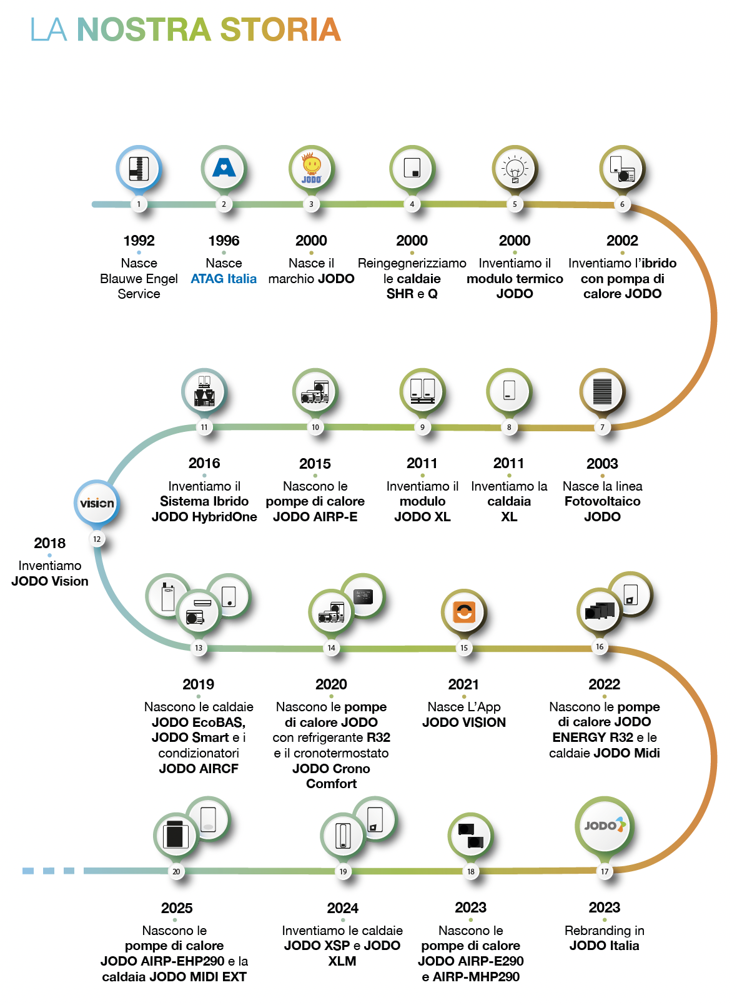

Slide 3
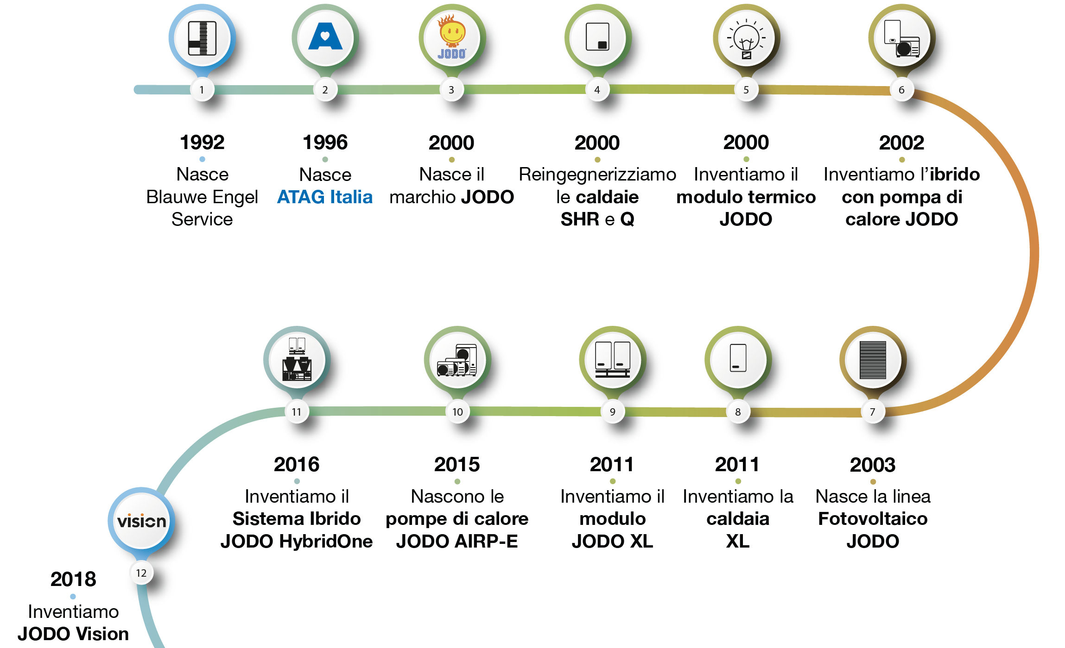

Slide 4
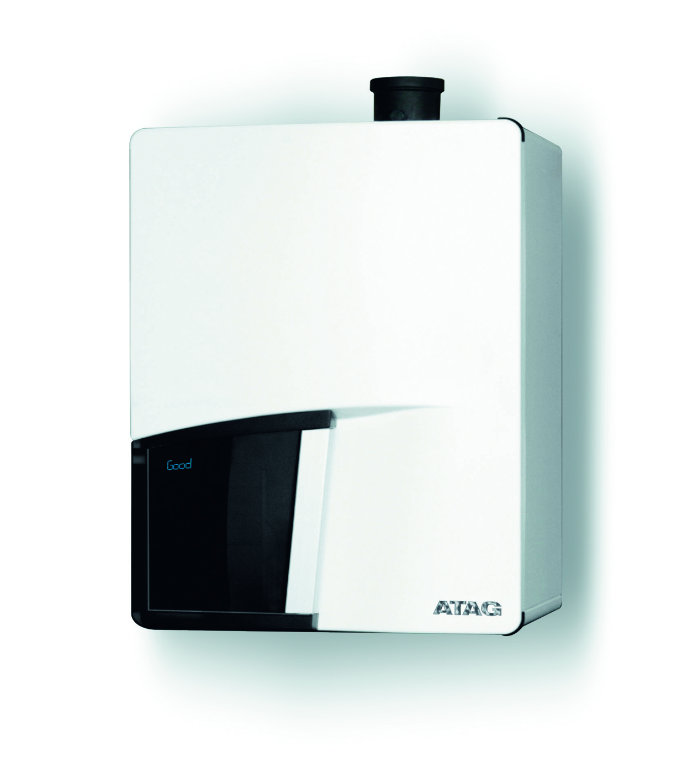
Q Serie

Slide 6
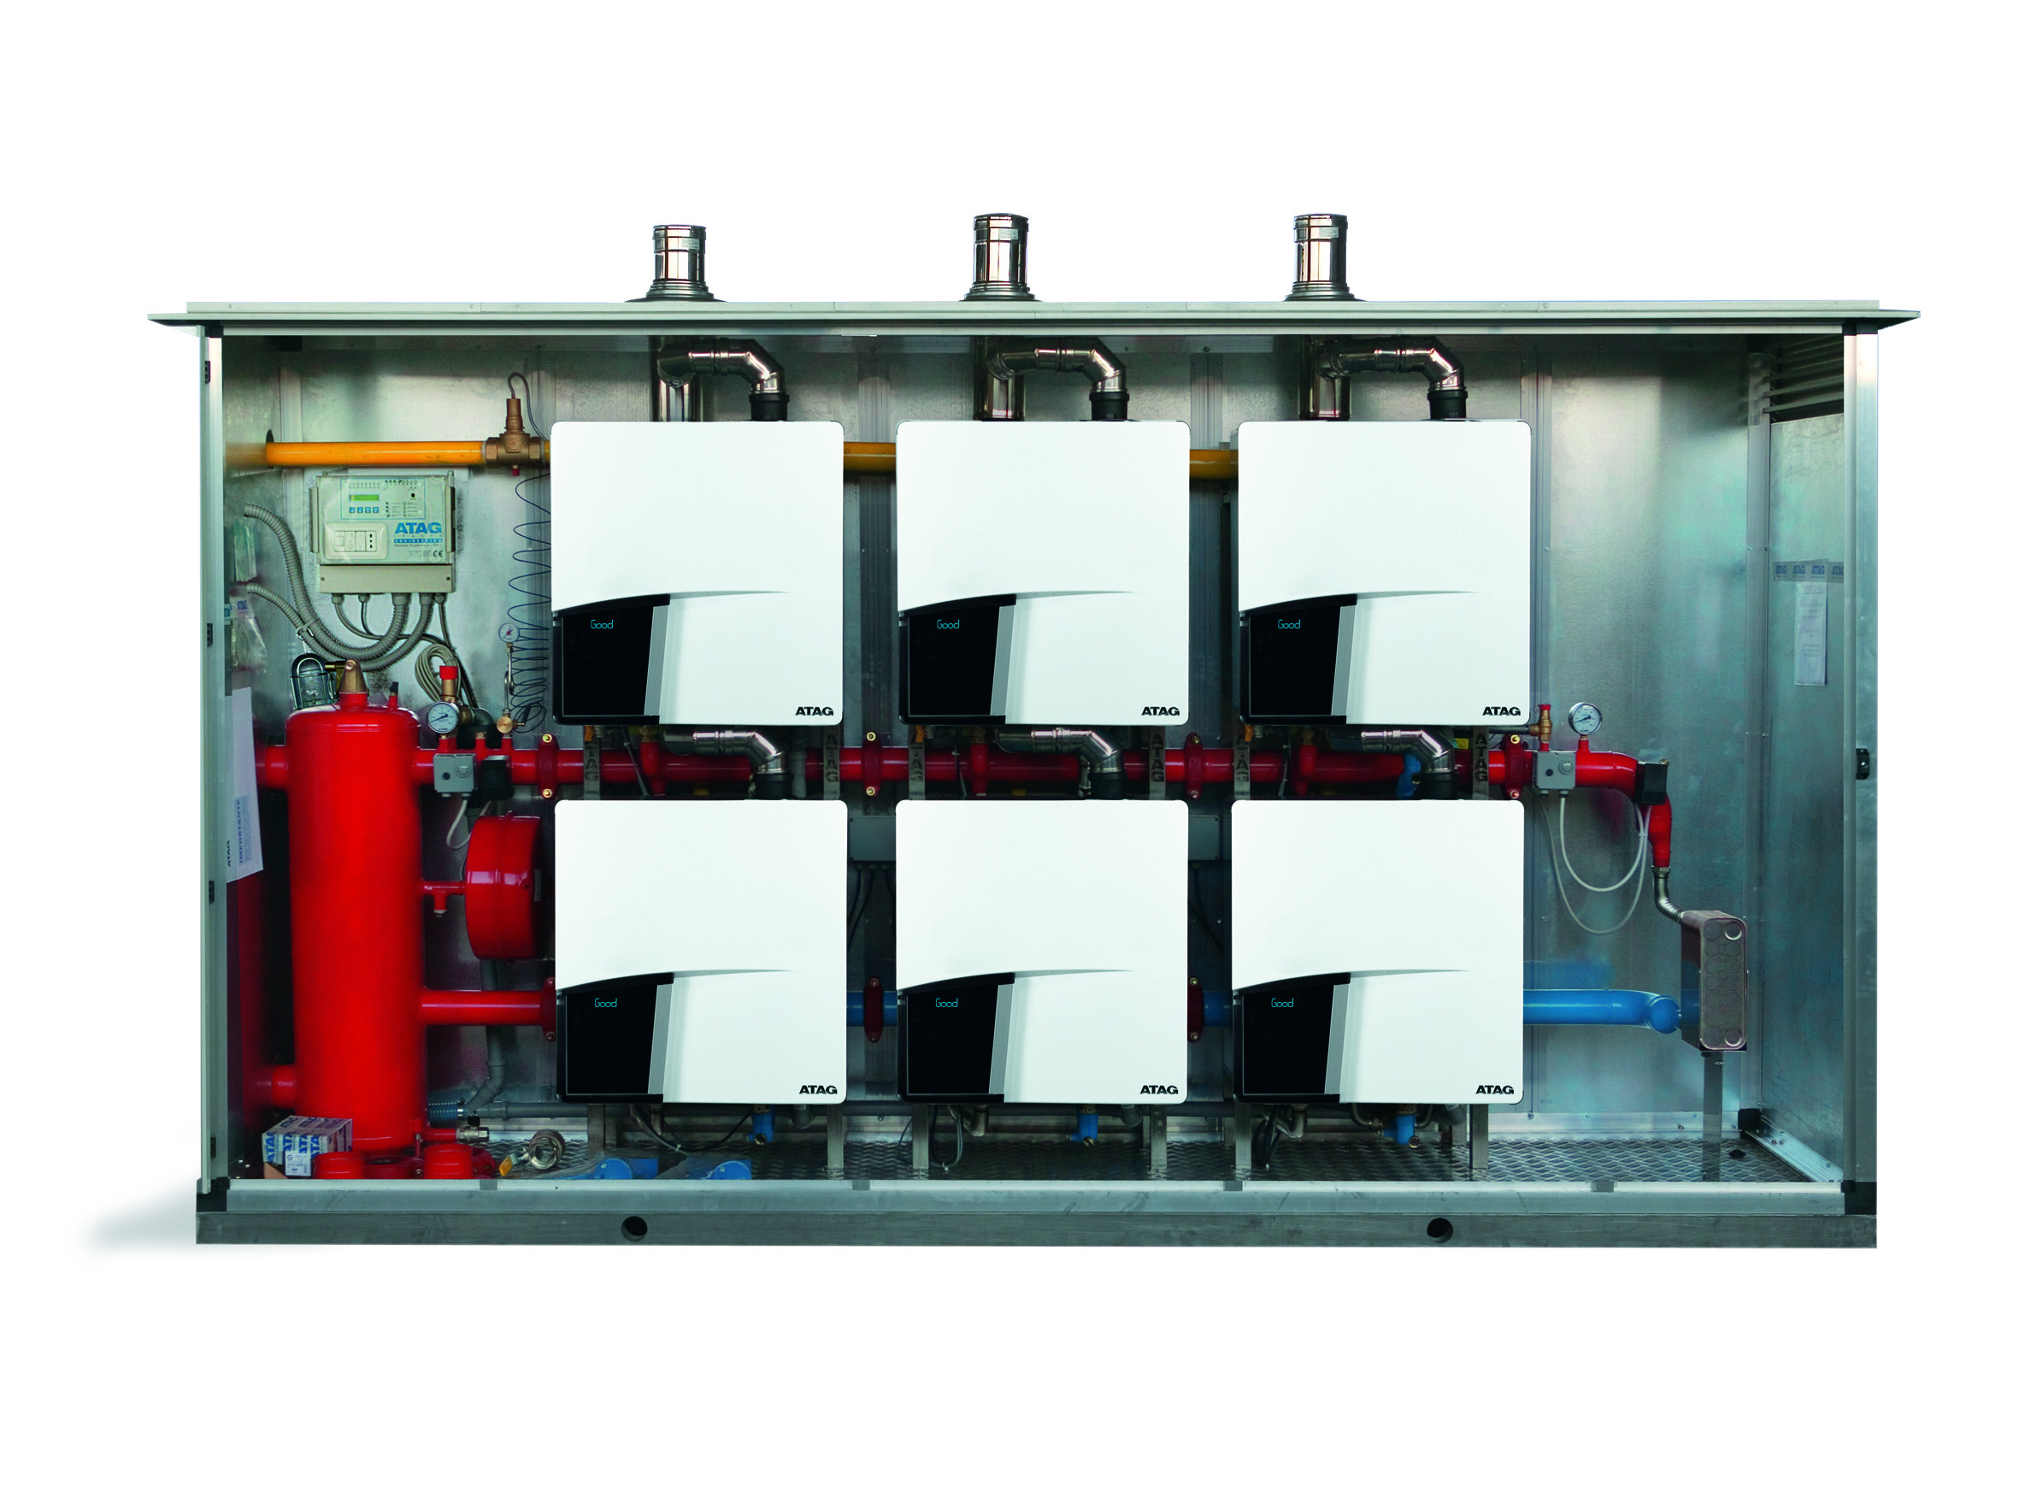
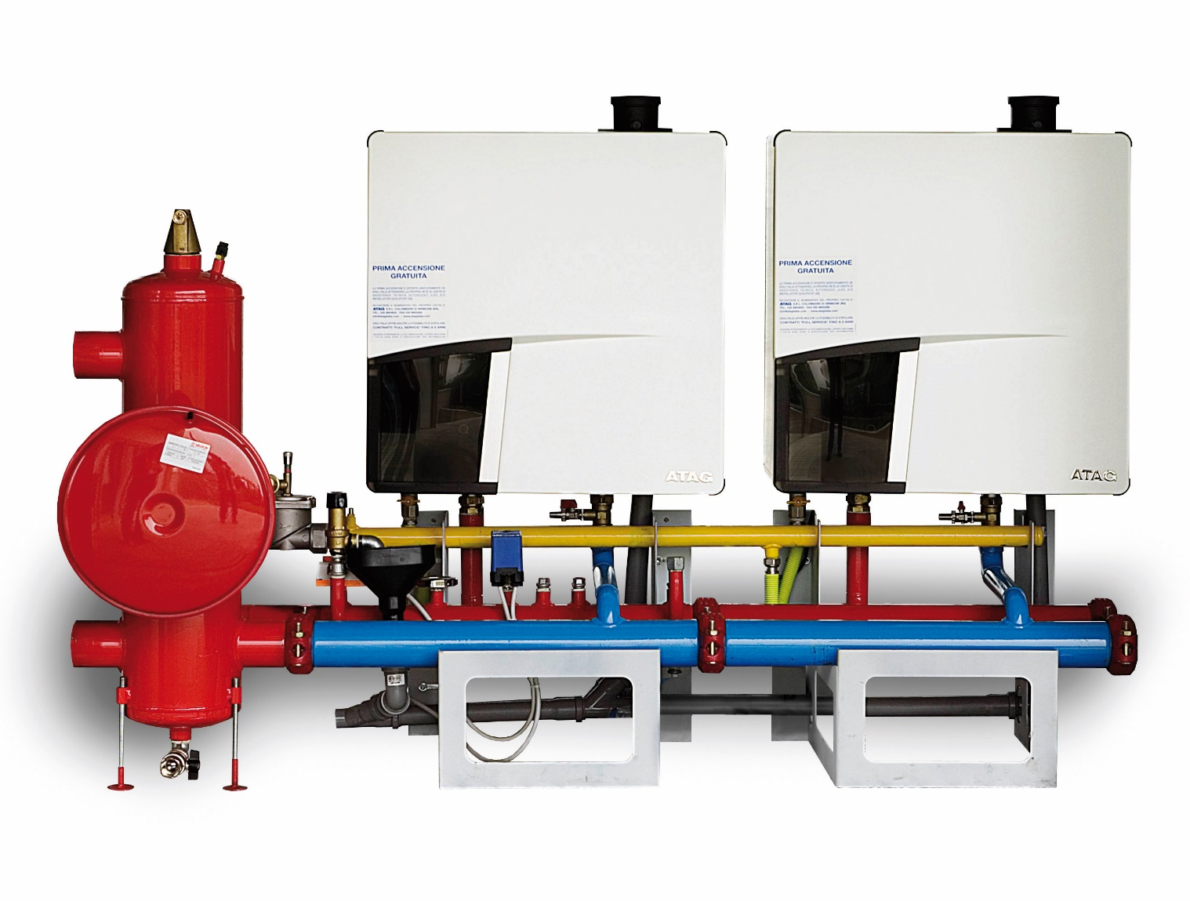
MODULO Q

Slide 8
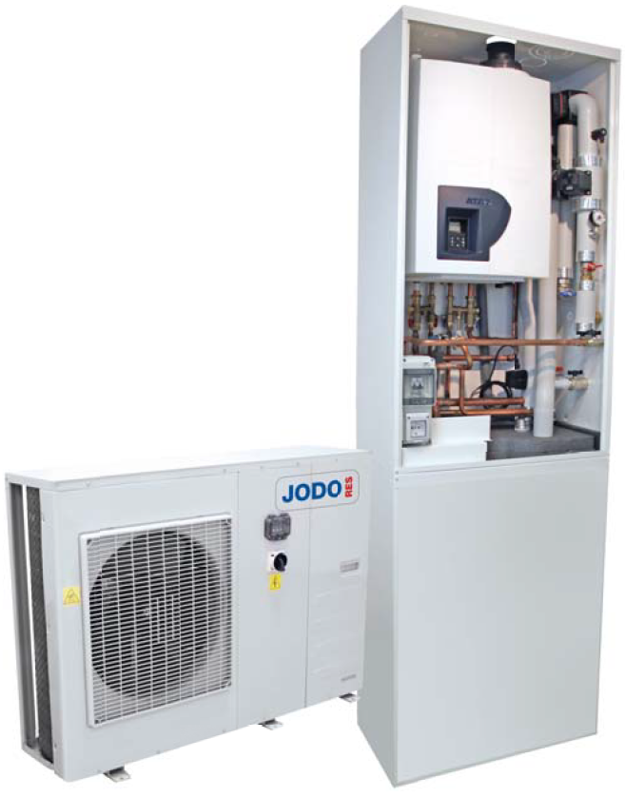
AHP

Slide 10
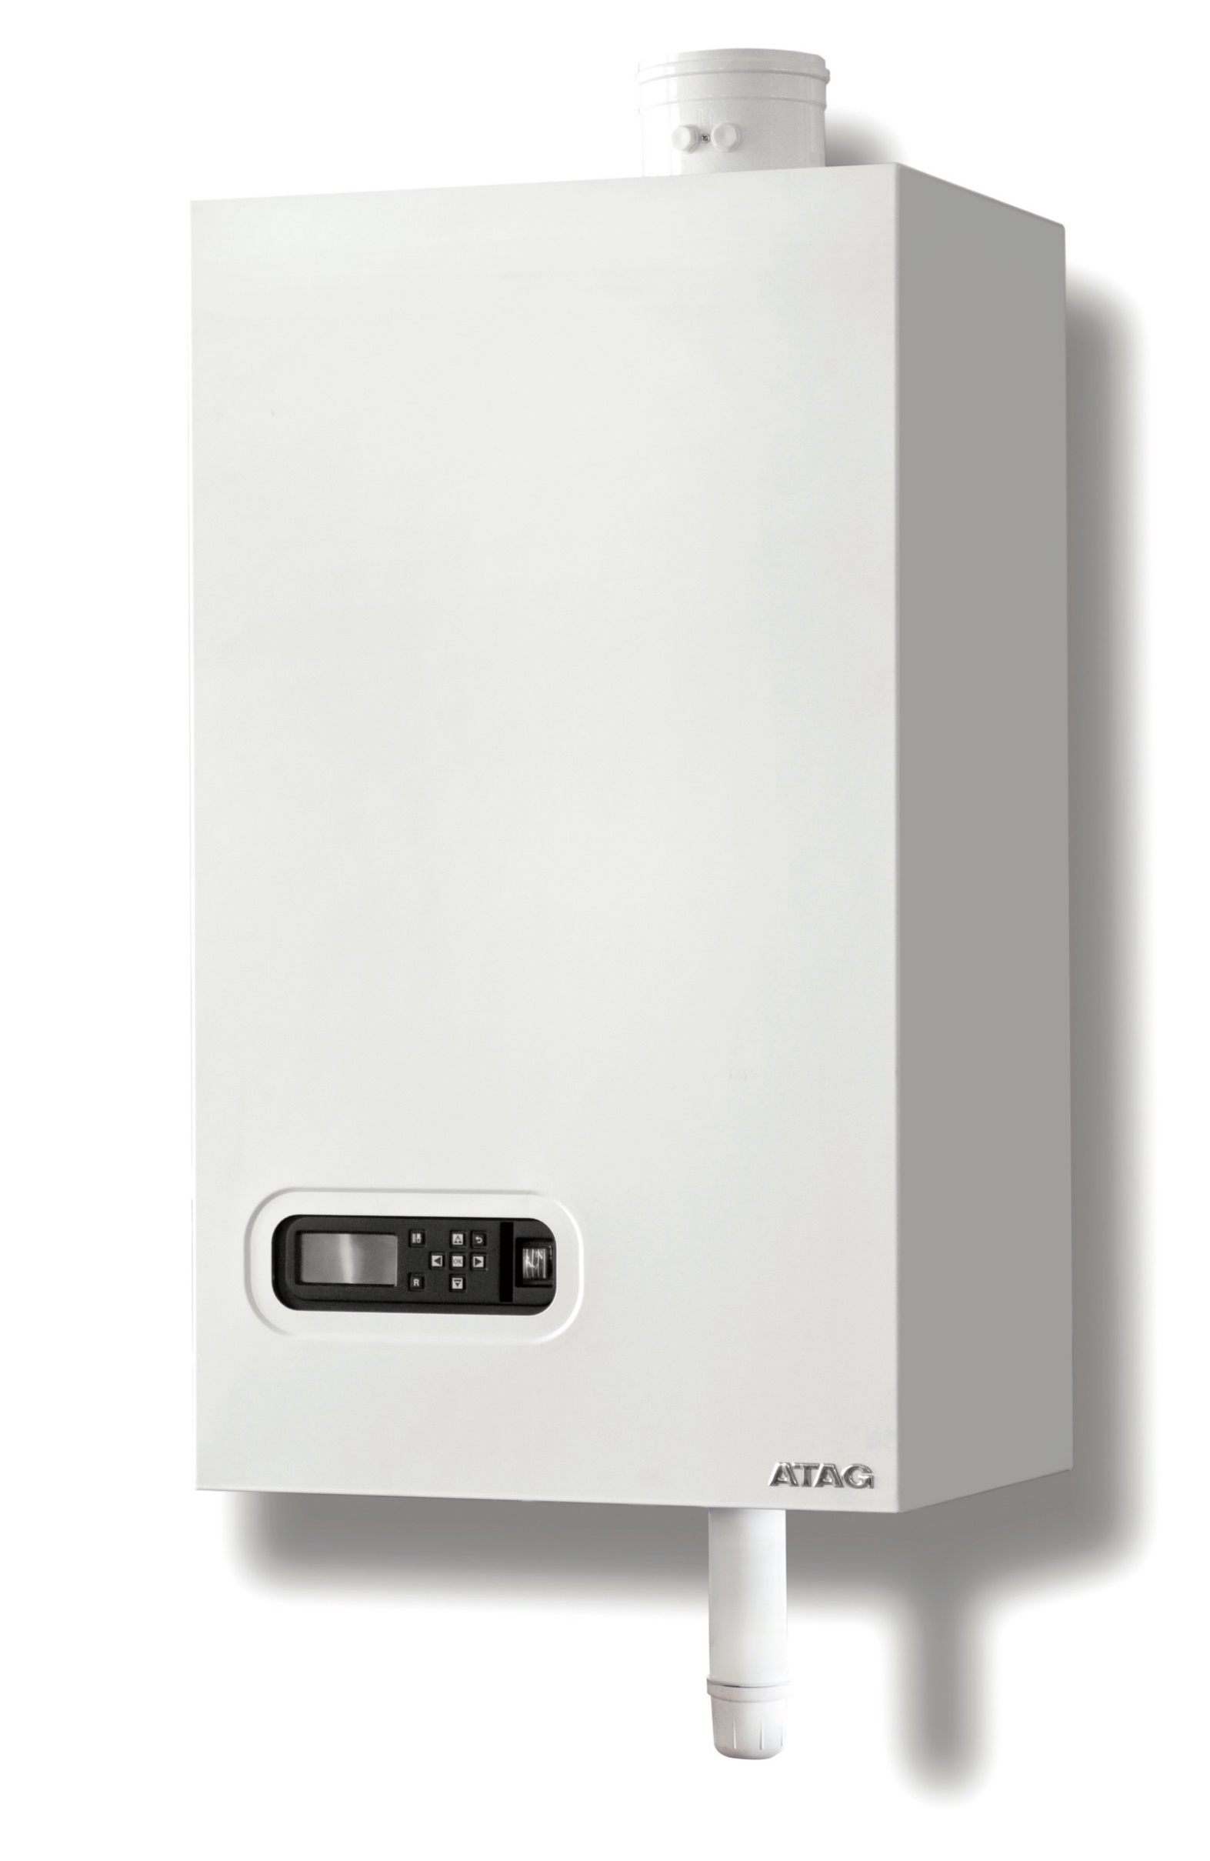
XL

Slide 12
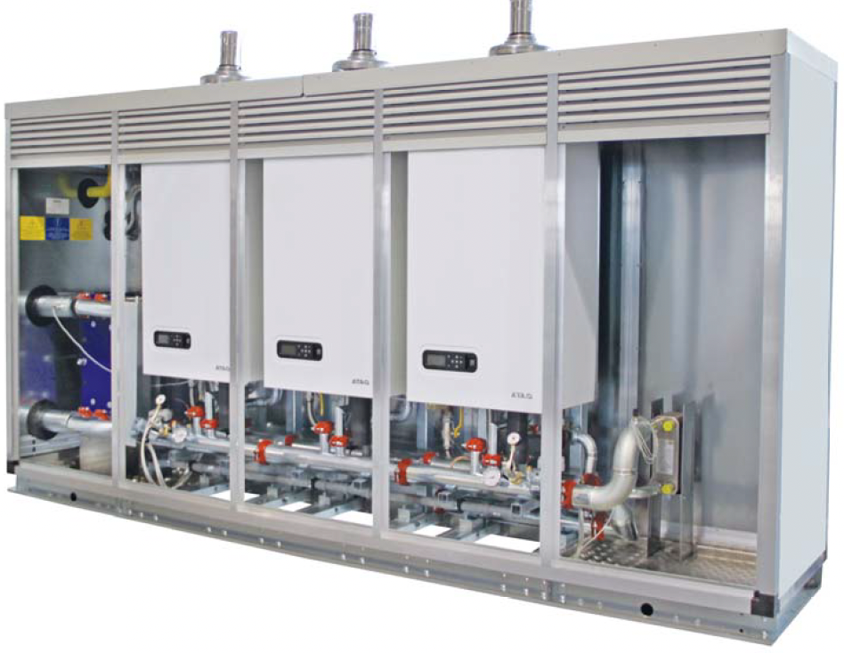
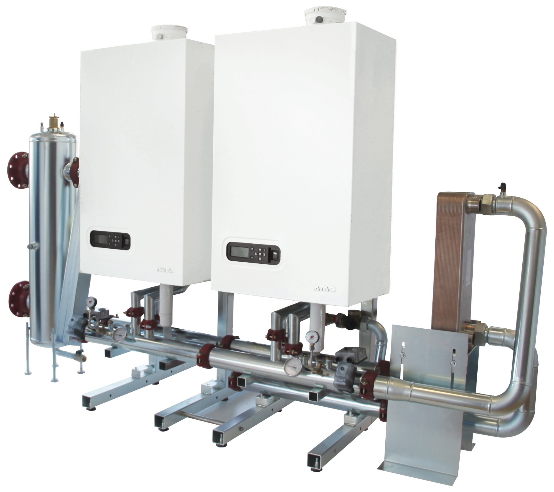
MODULO XL

Slide 14
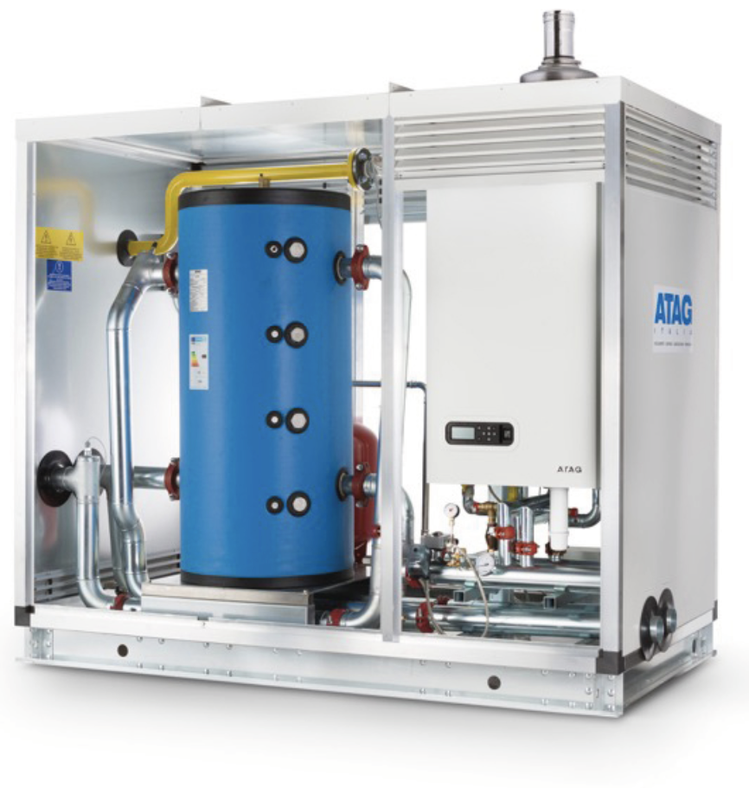

Hybrid one

Slide 16
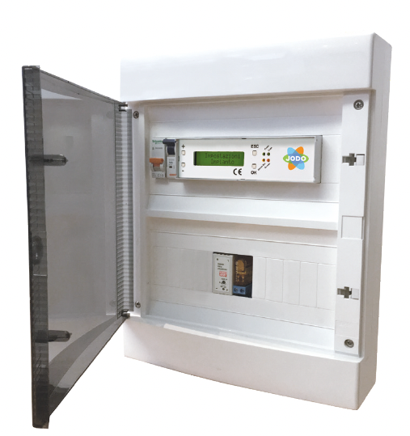

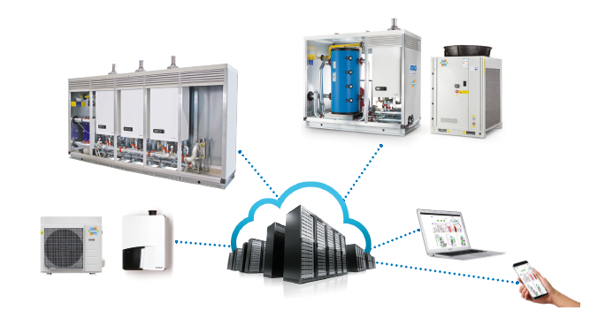
SISTEMA VISION

Slide 17
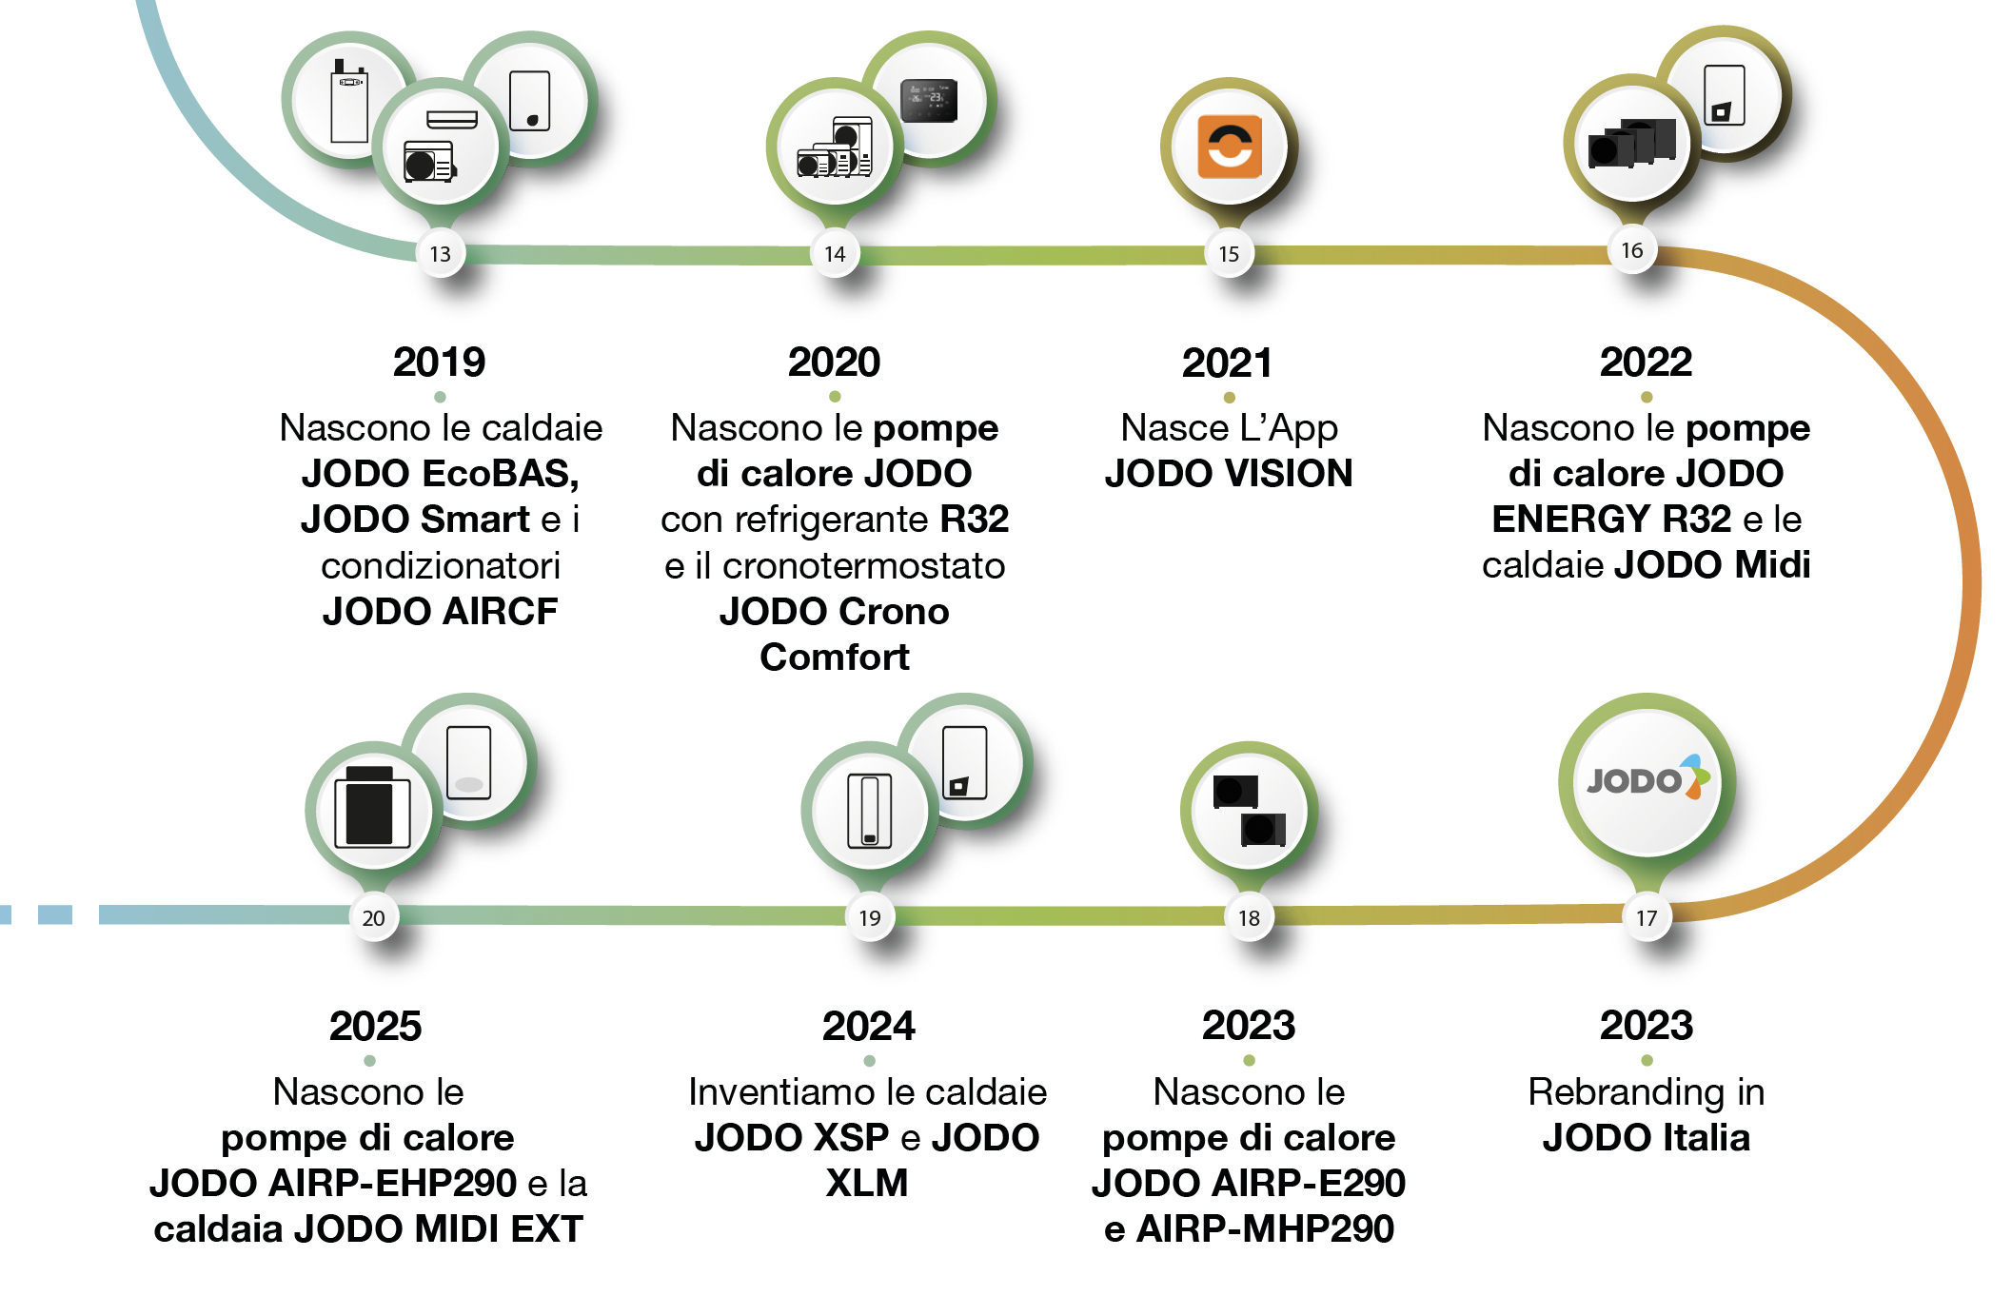

Slide 18
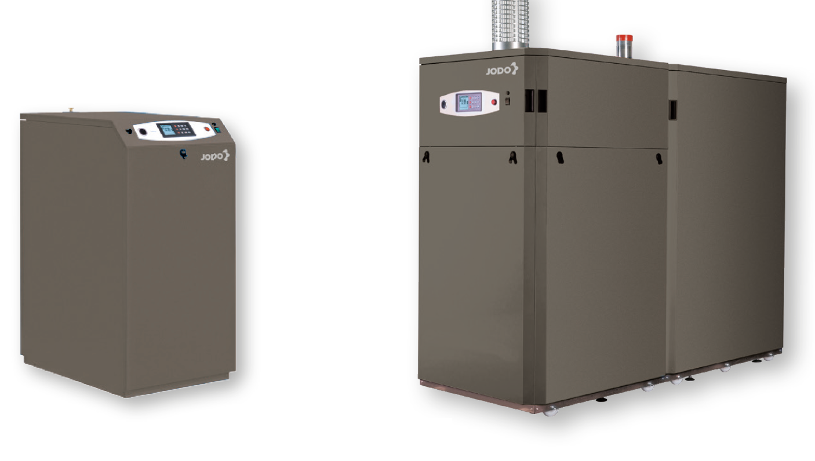
ECOBAS

Slide 20

AIRCE

Slide 22


Slide 24


ENERGY

Slide 26




REBRANDING JODO ITALIA

Slide 28



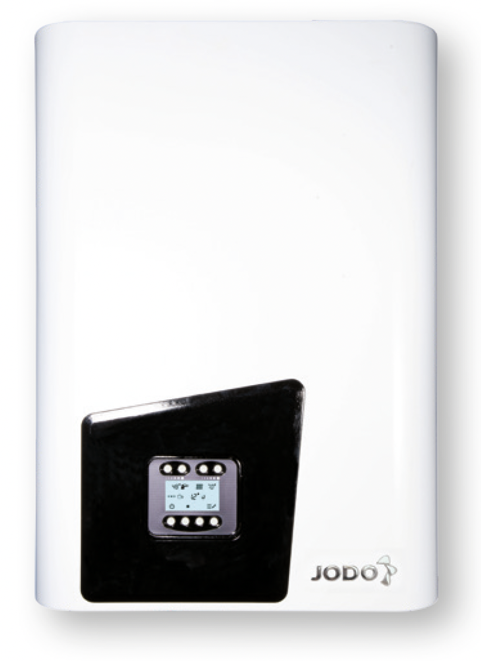
MIDI
ZONE HYBRID
IN
EXT
S

Slide 30

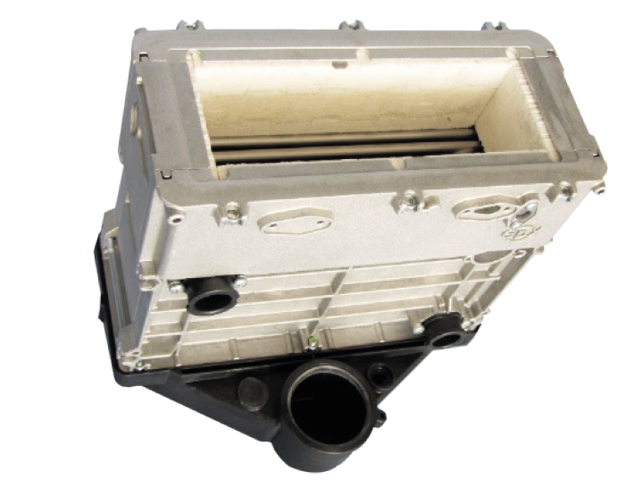
XSP
SCAMBIATORE
in acciaio inox XSP-1
UNICO NEL SUO GENERE

Slide 32

XLM

Slide 34
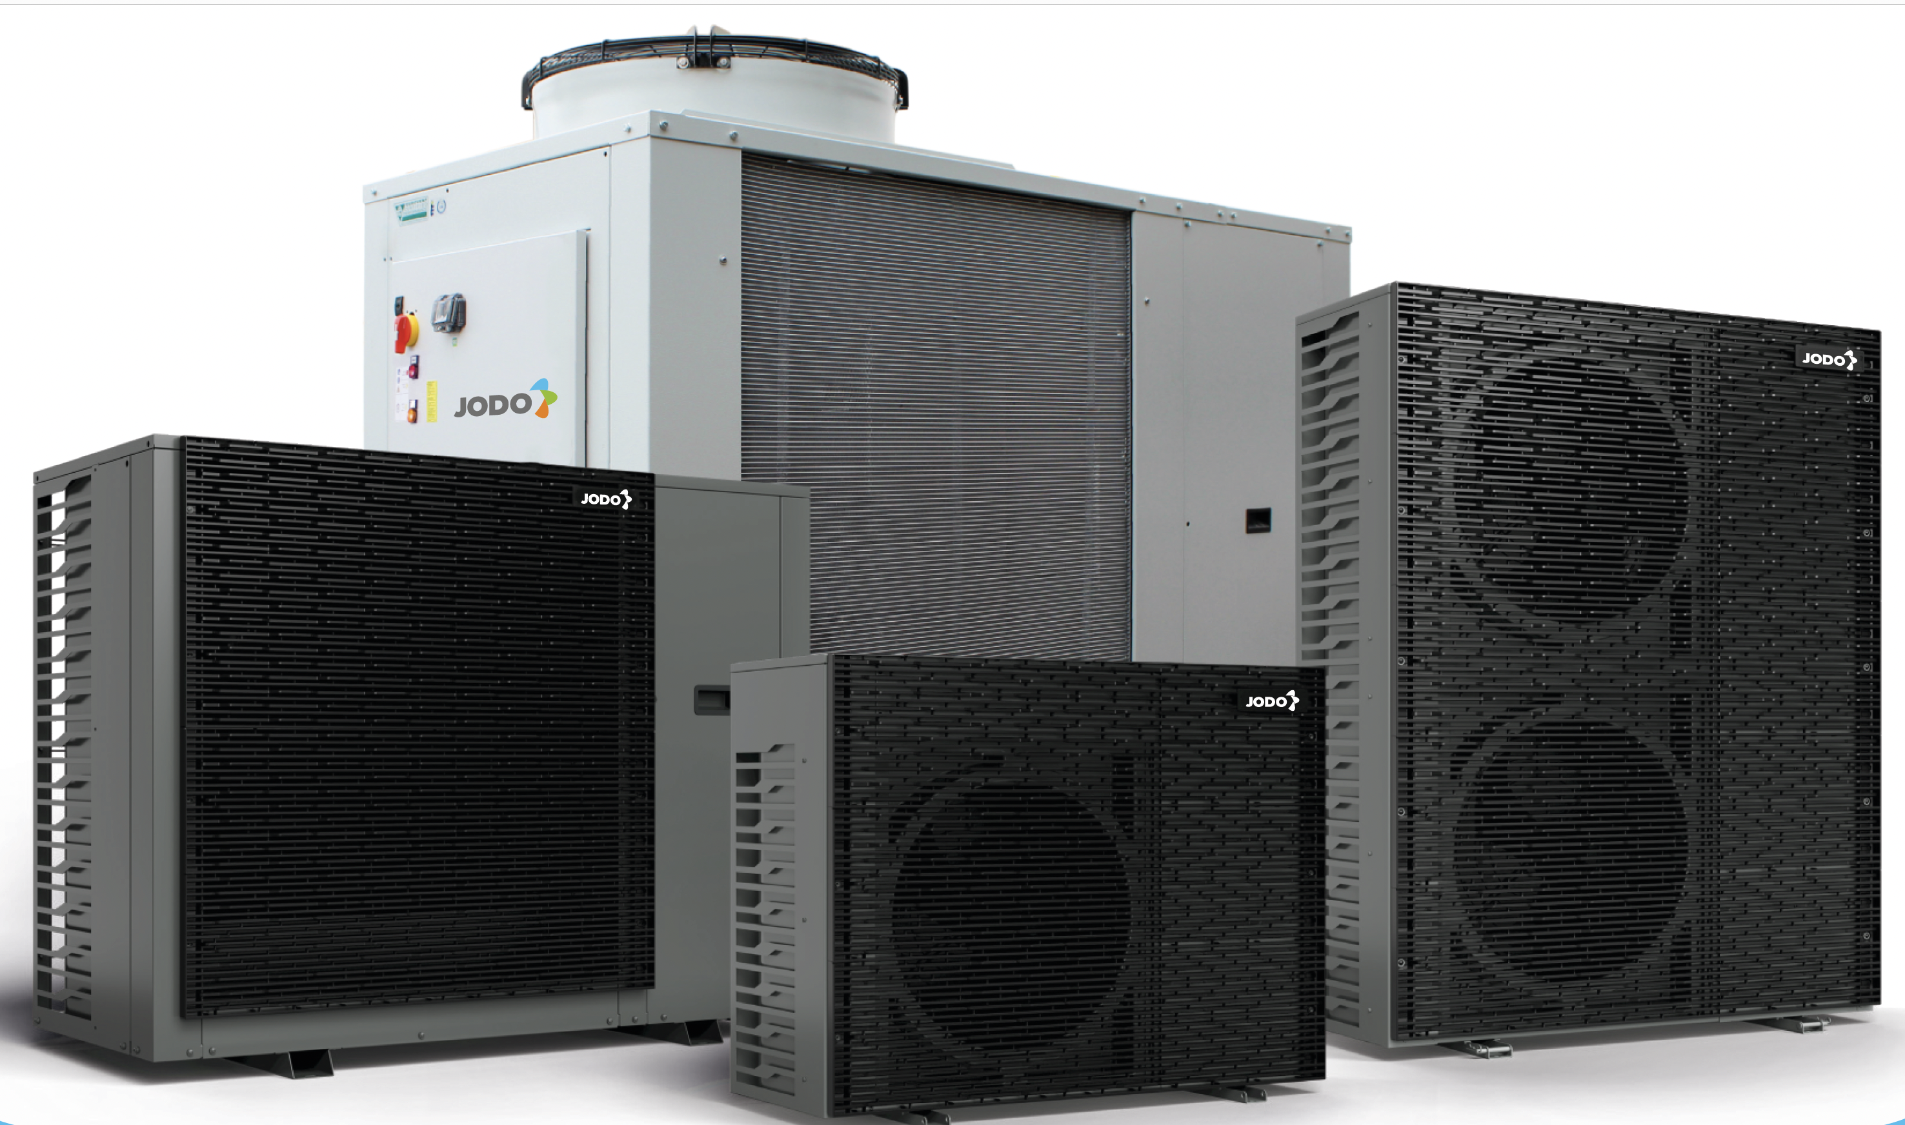

POMPE DI CALORE R290

Slide 36

PREZZI NETTI JODO XSP

Slide 37



Slide 38
jodoitalia.com

